Slide 1






Eileen M. Figueroa Ramos
Oficial Administrativo I
Centro para la Excelencia Académica
eileen.figueroa@upr.edu
x83236

Slide 2

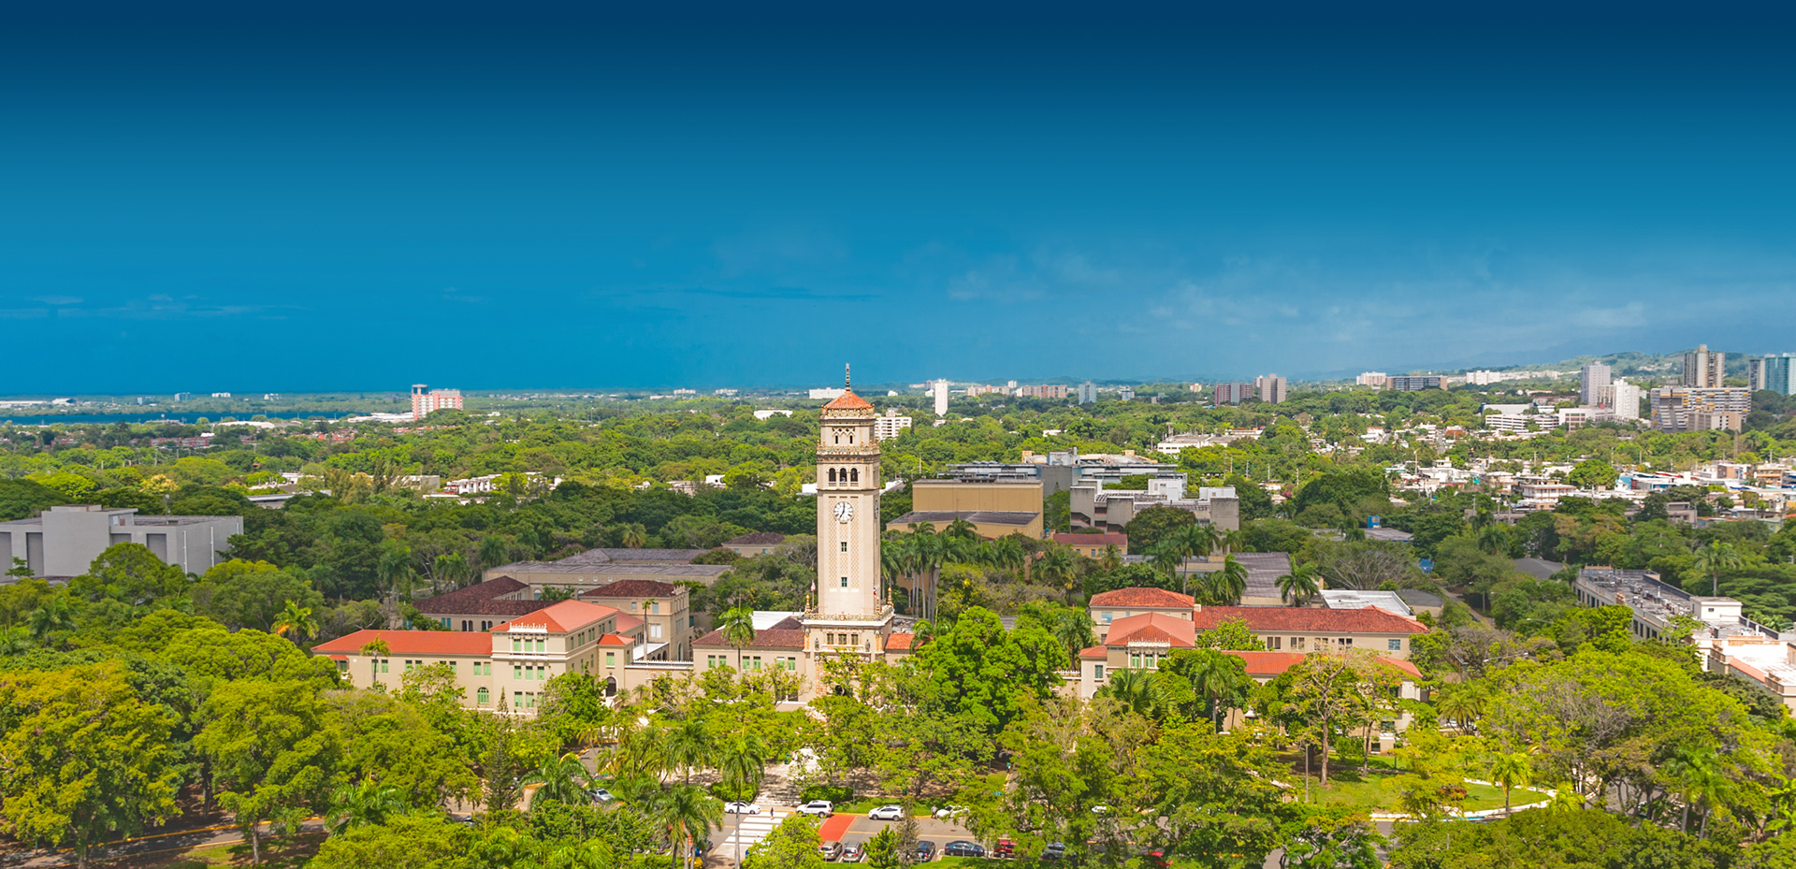



EILEEN M. FIGUEROA RAMOS
Oficial Administrativo I
Centro para la Excelencia Académica
ᴥ x83236
eileen.figueroa@upr.edu

Slide 3



EILEEN M. FIGUEROA RAMOS
Oficial Administrativo I
Centro para la Excelencia Académica
ᴥ x83236
eileen.figueroa@upr.edu

Slide 4

EILEEN M. FIGUEROA RAMOS
Oficial Administrativo I
Centro para la Excelencia Académica
ᴥ x83236
eileen.figueroa@upr.edu

